Slide 1
カレッジを通じて共有したいこと。
人との繋がりを大事にしよう。

Slide 2
人との繋がりというのは
一言で言うと分かりにくいのですが、
仕事場での上司や、同僚も含めます。
・自分の上司
・職場の同僚

Slide 3
職場で上手くいかない方の主な原因
プライドが高いこと
（言い訳をしてしまう、上司に自分の意見をしてしまう、（でも～）
報告連絡相談が出来ない事、
（当日の欠勤や、無断欠勤、仕事での相談や連絡がしっかりできない）
体調管理が出来ない事、
(体調管理が出来ないと仕事になりません)

Slide 4
どうすれば、良いのか、
上司や同僚との関係が悪くなり、
職場でも楽しいとは思えず
仕事に支障が出ます、
良いことは一つもありません。

Slide 5
上司、同僚と仲良くなる
関係を深めることが
一番です。

Slide 6
関係を深める方法
朝と帰りの挨拶。
名前を覚えて、口に出して呼ぶ。
お昼ご飯を一緒に食事を取る。
飲みに行ったり、誘ってみたり、
相談報告連絡をまめにしっかり取る。
体調管理。
たくさん話す。

Slide 7
仲間意識を高める事によって、
職場が楽しくなり、
自分にとっても、
より良い、仕事、働き方が
出来ると思います。

Slide 8
IT業界の技術動向について

Slide 9
世界携帯のシェア
Android81.5％・iPhone14.8％

Slide 10
米IDCによると2014年の世界スマホ市場は、サムスンがシェア31.3％で首位となり
アップルは15.3％で2位、中国のファーウェイが4.9％で3位でした。OSの世界シェアはAndroidが81.5％（前年78.9％）
iOSが14.8％（前年15.5％）、Windows Phoneが2.7％（同3.6％）、その他が1.0％（同2.0％）となりました。

Slide 11
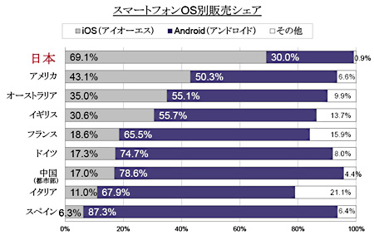

Slide 12
日本でiPhonが多い要因
MNPだと、実質0円を通り越して一括0円＋キャッシュバックでiPhoneがバラまかれているのが大きな要因。

Slide 13
アンドロイドが世界で多い要因
プログラムが組めます、
パイソン、C言語、C＋＋、JAVA
iPhoneでも出来ますが、
脱獄をしなくてはいけなかったり、
JAVAを組めるアプリを探すだけでも、
アンドロイドのグーグルプレイの方が
簡単でした。

Slide 14
ついに日本でも逆転？
MMD研究所は、10月26日に「2015年4月～9月スマートフォン購入に関する定点調査」の結果を発表した。
本調査の対象は、2015年4月～2015年9月にスマートフォンを購入した15歳以上の男女490人。これによると、購入したスマートフォンのOSは「iOS」が46.9％、「Android」が53.1％となり、2014年10月の調査と比べAndroidが6.8ポイント増となった。

Slide 15
世界で
Windowsユーザーと、
Macユーザーとどちらが多いか調べてみました。

Slide 16
1 Windows 90.84%
2 Mac 7.68% =
3 Linux 1.48% ↓

Slide 17
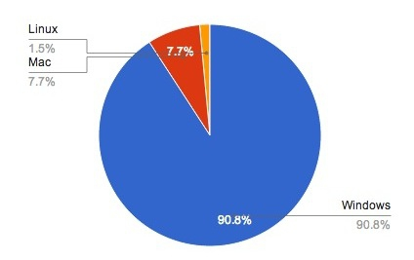

Slide 18
2014年2月はWindowsがシェアを増やしたほかMac OS Xはシェアをキープ
逆にLinuxがシェアを落としている。
Windowsのシェアは90%を超えておりデスクトップオペレーティングシステムとしてかなり強い影響力を持ち続けていることがわかる。

Slide 19
アップル社
スティーブジョブス亡きアップル
米アップル新会長にアーサーレビンソン氏、
米ディズニー(DIS.N)のボブ・アイガー最高経営責任者（ＣＥＯ

Slide 20
アーサーレビンソン氏
米バイオ医薬品大手ジェネンテックの
アーサー・レビンソン会長

Slide 21
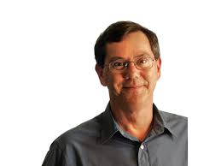

Slide 22
米バイオ医薬品とは
業界の巨額マネー、背後に
遺伝子組み換えなど高度な技術を使うバイオ医薬品は、がんの治療などに使われる。米国がデータ保護の長い期間にこだわるのは、新薬開発には長い時間がかかるうえ、巨額の投資が必要になる。
米国の医薬品業界の関係者は「一つの新薬を開発するには１０年近い時間と、１０億ドル（約１１９０億円）以上の投資やお金が動く。

Slide 23
ウォルトディズニー
ロバート アイガー
Robert Allen Iger
国籍米国
専門実業家
肩書ウォルト・ディズニー・カンパニー社長・CEO;アップル取締役 ABC社長
別名Bob〉 ボブ〈Iger 通称=アイガー

Slide 24
ウォルトディズニーを支えている
生年月日1951/2/10
出生地米国 ニューヨーク市
2000〜2005年ウォルト・ディズニー・カンパニー社長兼COO、2005年より社長兼、CEO(最高経営責任者)。
2011年アップル取締役。

Slide 25


Slide 26
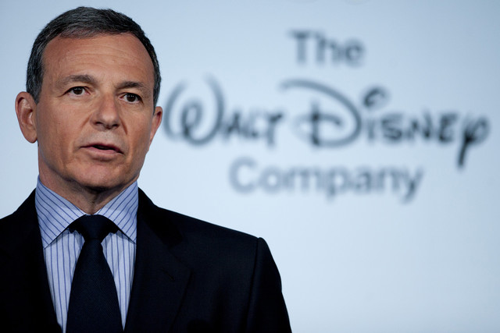

Slide 27
自分自身の現在
未来についての夢や目標

Slide 28
現在は、少しずつでも勉強をしていき
投げ出さず、頑張っていこうと思っています。
今後やろうと思っていることはプログラマーとして学んだことをいかして、
LINEのBOTを作る事、ゲームの製作や、
あらゆることをやっていきたい
仕事場でも、明るく、楽しくやっていきたい。

Slide 29
自分に関係する成功体験
人との繋がりを大切にすることで
男女問わず、人からモテます笑

Slide 30
以上。

